Slide 1



FECHA: 15 DE JULIO DE 2025
PISCINA
SPLASH
PROFESOR: MARCOS VALENZUELA
INTREGRANTES: JUAN PERÉZ
BARBARA ARAYA
JESENIA PARDO

Slide 2
INTRODUCCIÓN
Piscinas Splash es un emprendimiento familiar que creció rápidamente en 2025. Debido al aumento de clientes, comenzaron a tener problemas operativos

Slide 3
PROBLEMÁTICA DETECTADA
Procesos manuales que generan demoras, errores en pedidos y planificación deficiente.
Mala distribución de personal y baja experiencia del cliente.
Necesidad urgente de digitalización y automatización.

Slide 4

FASES DEL CICLO DE VIDA DEL SOFTWARE
Inicio: Identificación de la problemática, análisis del contexto y levantamiento inicial de requerimientos.
Análisis: Recopilación de requerimientos funcionales y no funcionales con participación del cliente.
Diseño: Elaboración de prototipos, MER, diagramas UML y mockups para visualizar el sistema.
Desarrollo: Programación del sistema en sprints, entregando versiones incrementales funcionales.

Slide 5
FASES DEL CICLO DE VIDA DEL SOFTWARE
Pruebas: Ejecución de pruebas unitarias, de integración y aceptación para validar la calidad.
Implementación: Despliegue del sistema en ambiente productivo con datos reales.
Mantenimiento: Corrección de errores, mejoras evolutivas y adaptaciones post-entrega.
Normas aplicadas: ISO 25000, IEEE 830, ISO/IEC 27001, ISO/IEC 12207.

Slide 6
GESTIÓN DEL PROYECTO
Contexto: Empresa privada mediana en crecimiento.
Alcance: Automatización de gestión de clientes, ventas, stock, mantenciones, turnos.
Tiempo: 8 semanas (ver Gantt)
Costos: Recursos humanos, herramientas de diseño y desarrollo.

Slide 7
PROPUESTA DE DESARROLLO DEL SOFTWARE
Aplicación web responsive
Automatización de mantenciones y planificación
Gestión de stock y turnos
Mejora en la atención al cliente y reducción de errores
Prototipo validado por usuarios

Slide 8

REQUISITOS DEL SISTEMA
FUNCIONALES:
NO FUNCIONALES:
Registro de clientes
Gestión de pedidos
Asignación de personal
Control de inventario.
Seguridad
Usabilidad
Eficiencia
Disponibilidad.

Slide 9
ASEGURAMIENTO DE CALIDAD
✔ Pruebas funcionales, de seguridad, rendimiento y usabilidad.
✔ Plan de pruebas según ISO 25000.
✔ Control de versiones y trazabilidad.
✔ Registro de cambios y validación continua con el cliente.
📈 Beneficio: producto confiable, adaptable y de alto valor para el negocio.

Slide 10
DIAGRAMAS 4+1

Slide 11
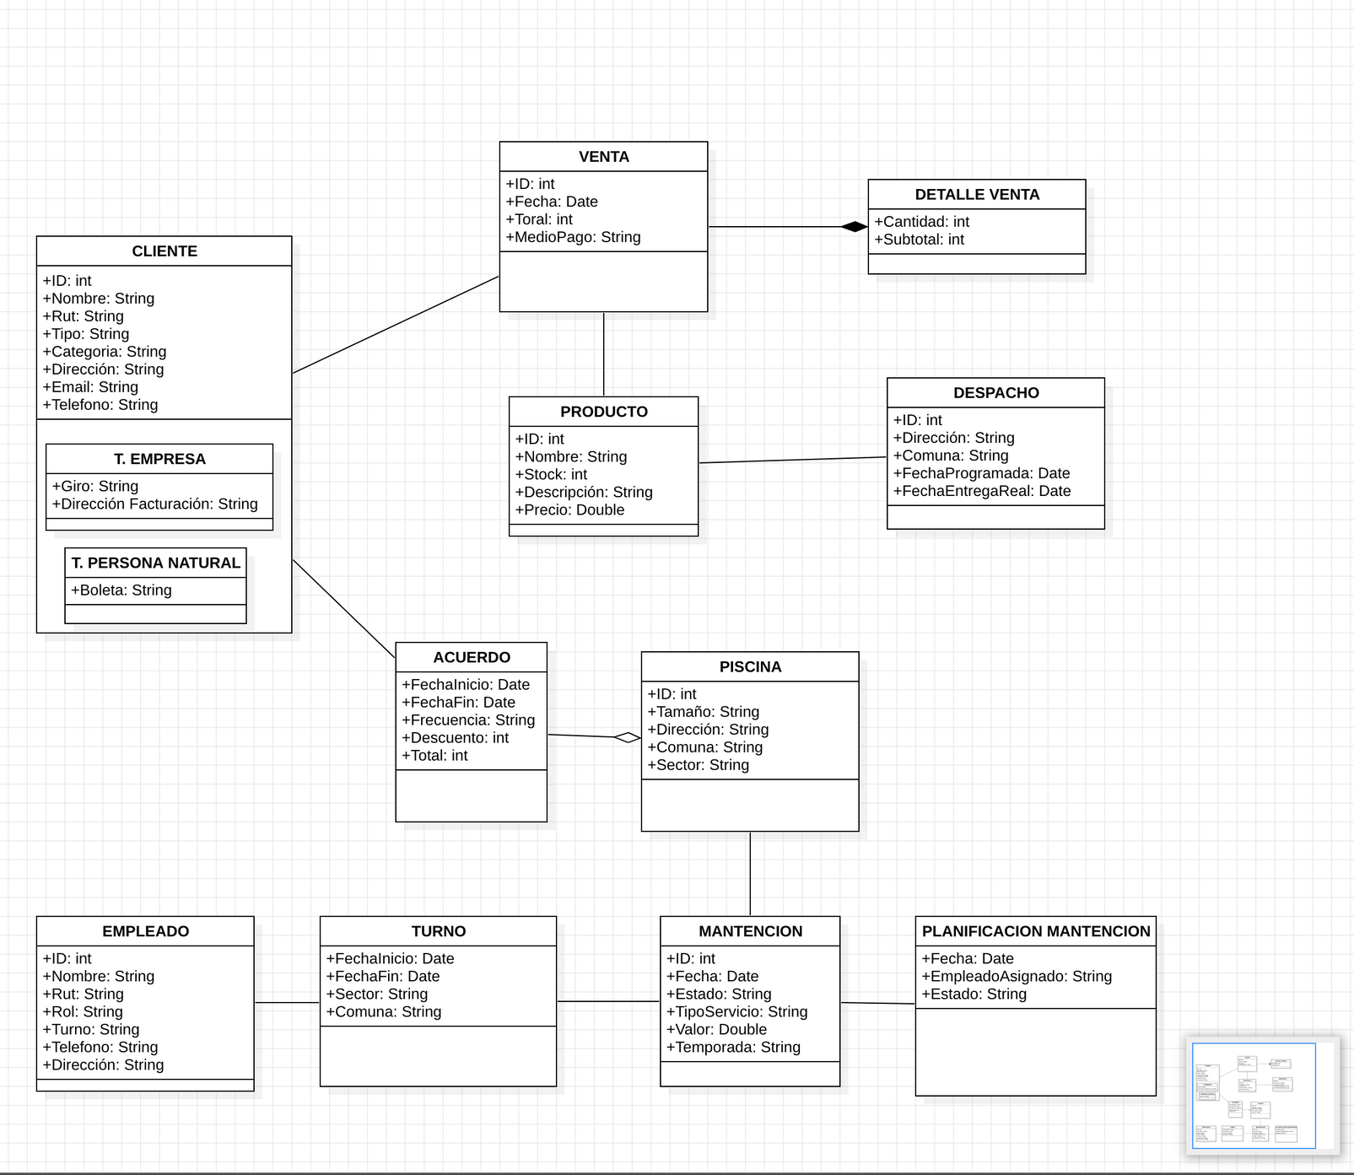
VISTA LÓGICA (DIAGRAMA DE CLASES)
Muestra la estructura
estática del sistema.
Clases principales:
Cliente, Producto, Venta,
Acuerdo, Empleado, Turno,
Piscina, Mantención.
Relaciones claras para
reflejar procesos de negocio.

Slide 12
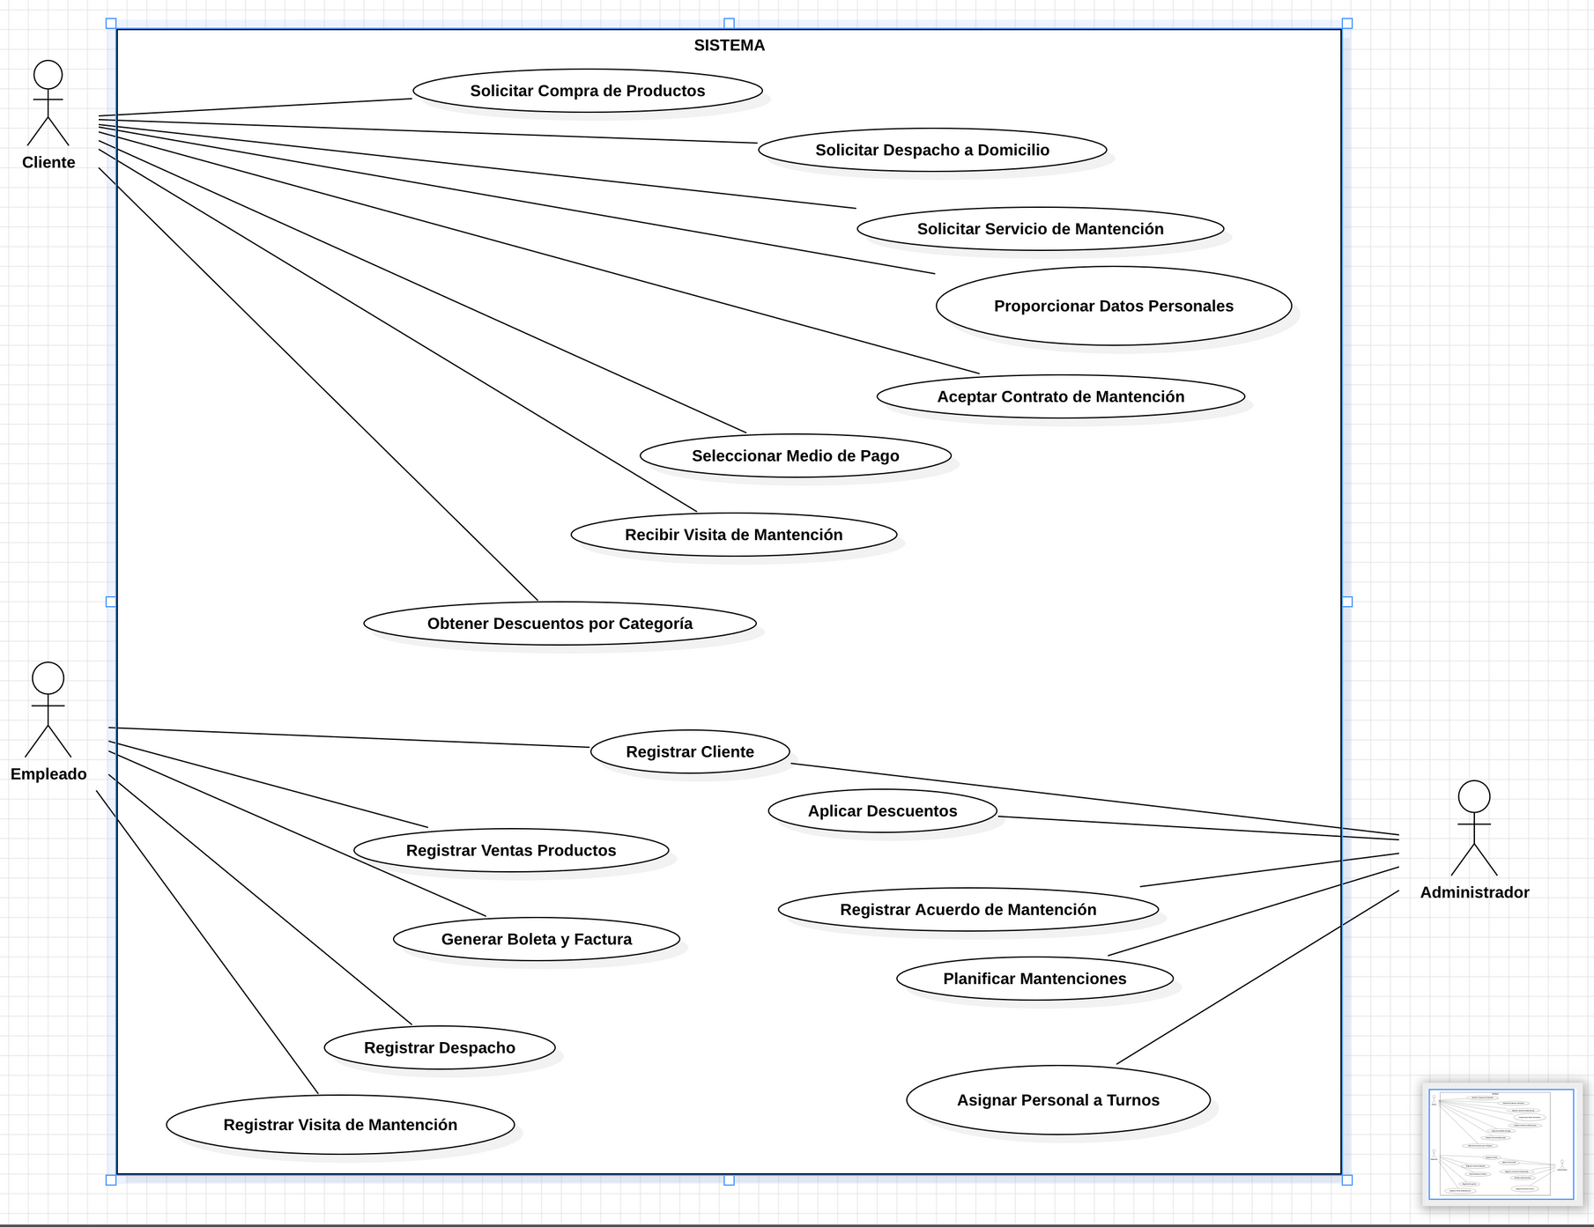
VISTA DE ESCENARIOS (CASOS DE USO)
ACTORES: CLIENTE.
CASOS: REGISTRAR CLIENTE, REGISTRAR VENTA, PLANIFICAR MANTENCIÓN.
SE INCLUYE ESPECIFICACIÓN POR CASO .

Slide 13
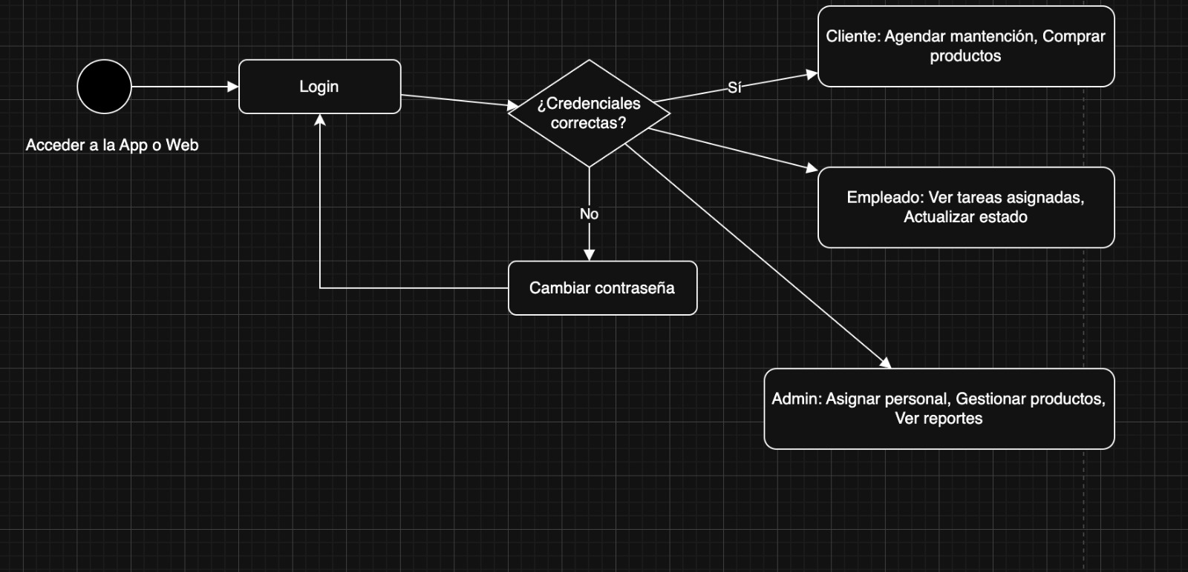
VISTA DE PROCESOS (DIAGRAMA DE ACTIVIDADES)

Slide 14
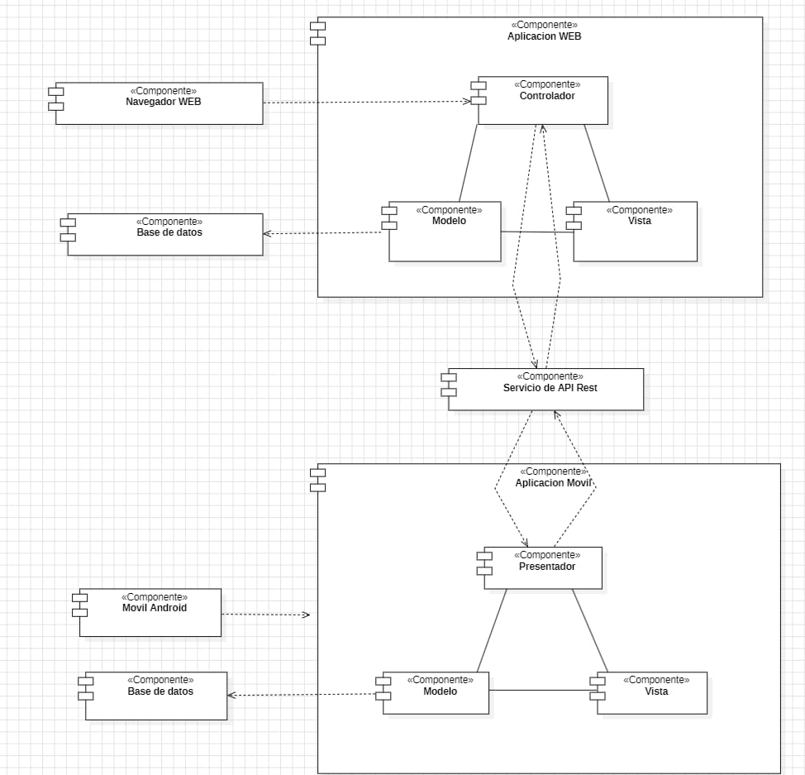
Vista de Desarrollo
(Diagrama de componentes)

Slide 15
APOYOS TÉCNICOS
📅 Carta Gantt
📌 EDT (Estructura de Desglose del Trabajo)
📄 Planilla de requerimientos funcionales y no funcionales
🧪 Plan de pruebas + casos y evidencias
💡 Prototipo funcional

Slide 16
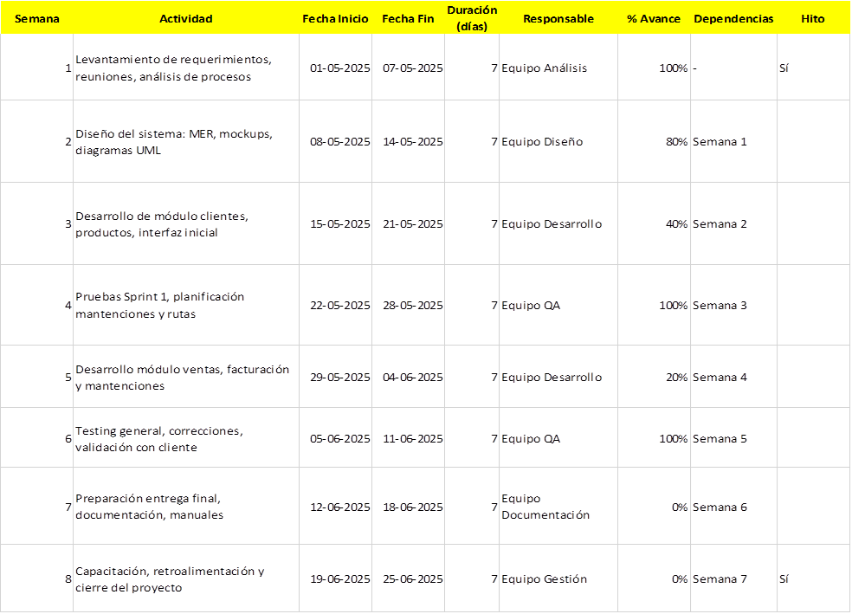
CARTA GANTT

Slide 17
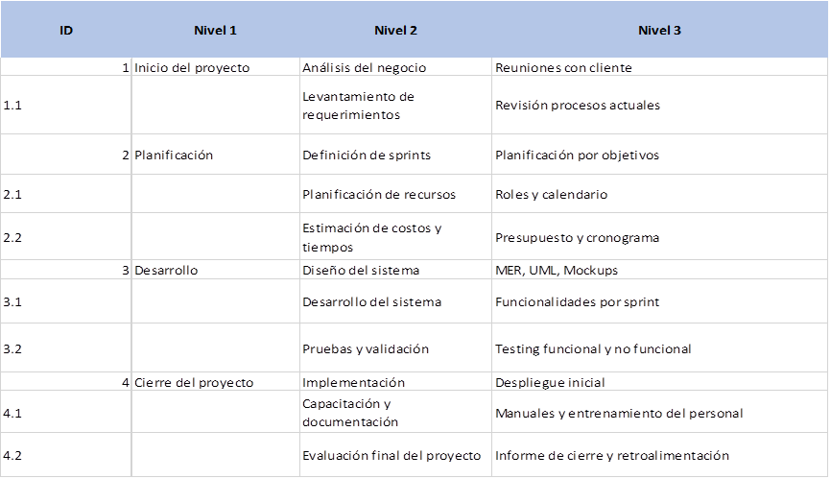
EDT (ESTRUCTURA DE DESGLOSE DEL TRABAJO)

Slide 18
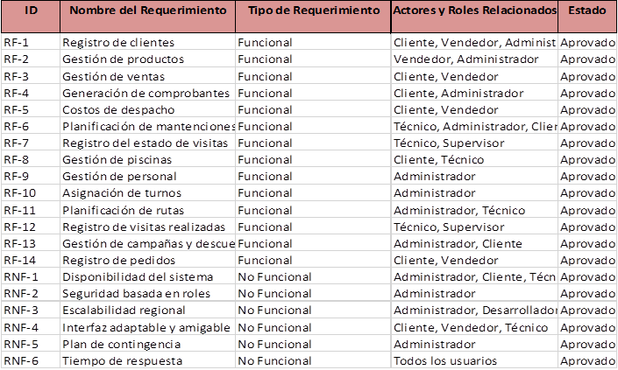
PLANILLA DE REQUERIMIENTOS FUNCIONALES Y
NO FUNCIONALES

Slide 19
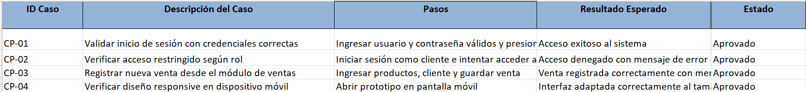
PLAN DE PRUEBAS + CASOS Y EVIDENCIAS

Slide 20
PROTOTIPO FUNCIONAL
DISPONIBLE PATA TODOS LOS DISPOSITIVOS COMO SMARTPHONE, TABLET, PC:

Slide 21
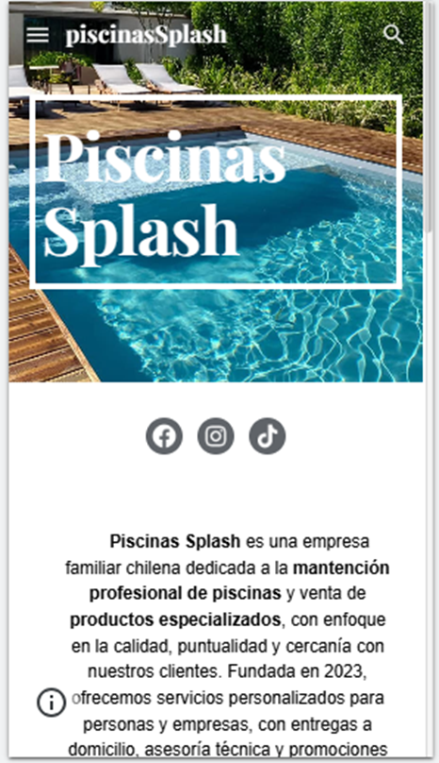
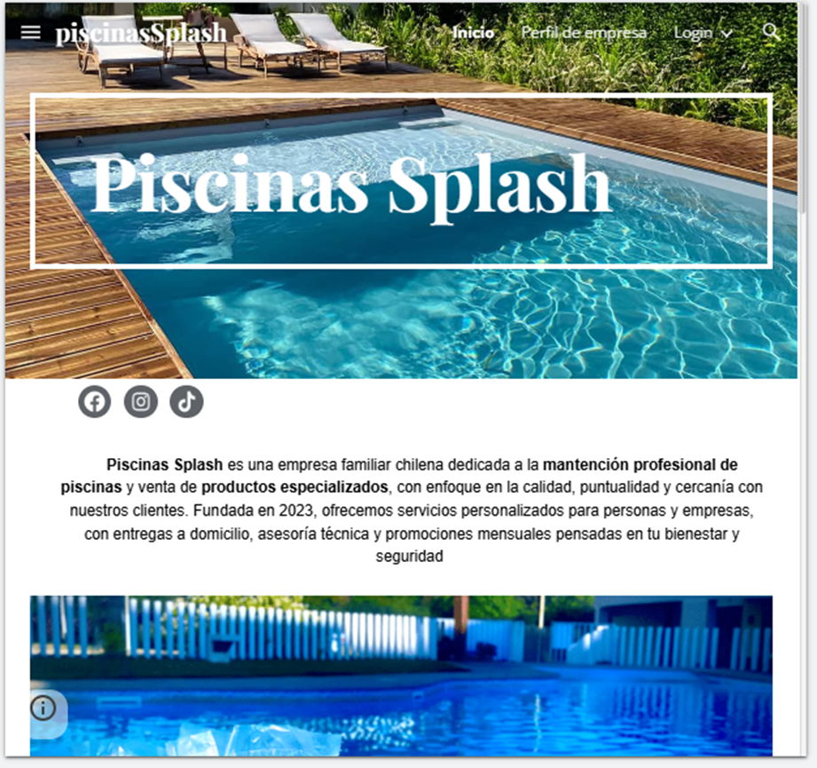
SMARTPHONE
TABLET

Slide 22
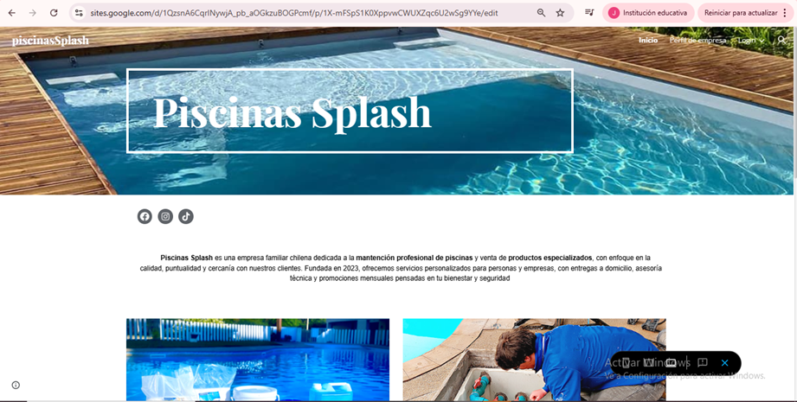
PC

Slide 23
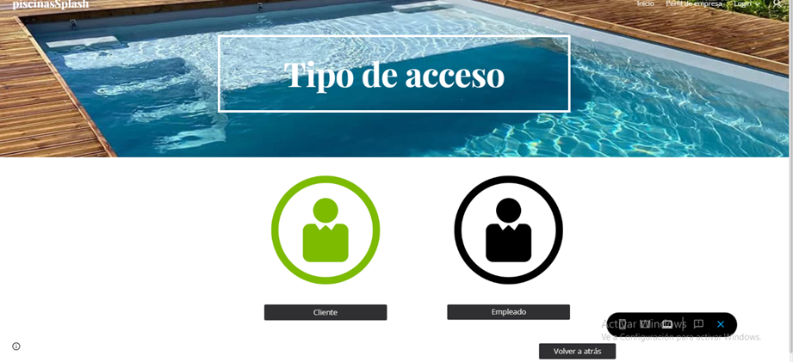
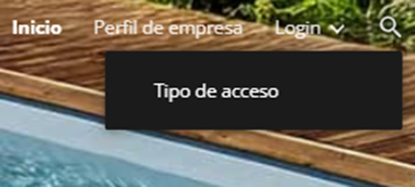
PARA DAR INICIO DE SECCIÓN CONTAMOS CON DOS TIPOS DE ACCESO

Slide 24
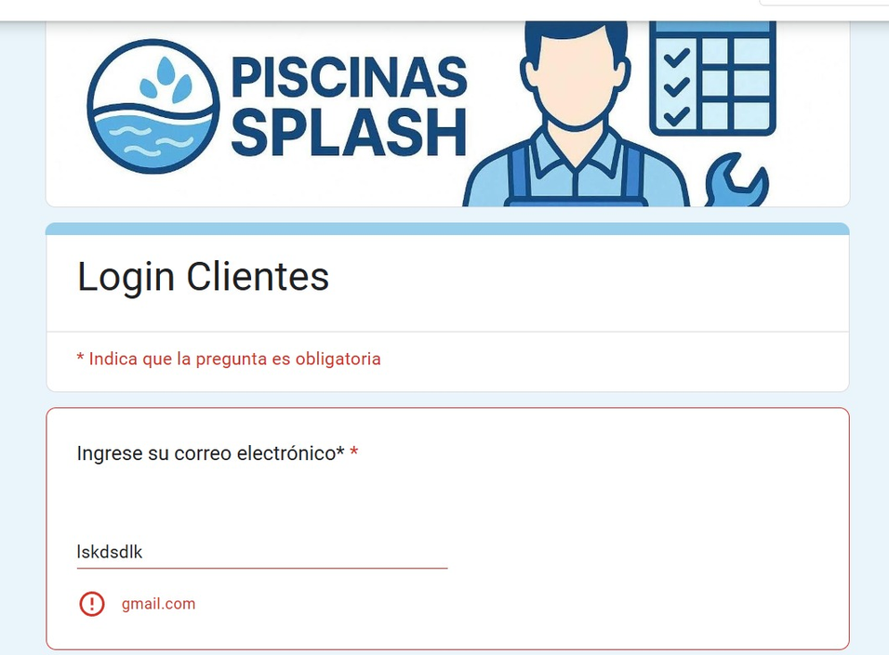
LOS TIPOS DE ACCESO SON CLIENTE Y EMPLEADO AMBOS DEBEN VERIFICAR QUE SUS CORREOS SEAN VALIDOS
EN CUANTO AL CLIENTE DEBE TENER UN FORMATO @GMAIL.COM COMO MUESTRA A CONTINUACIÓN

Slide 25
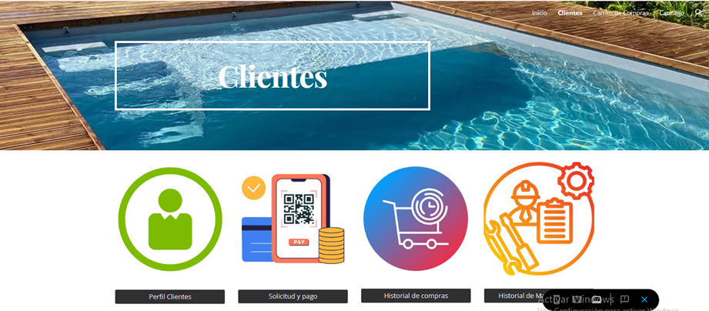
EN EL PERFIL DE CLIENTE PODRÁN ENCONTRAR LOS SIGUIENTE

Slide 26
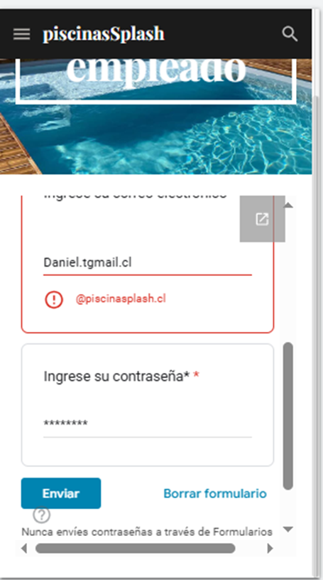
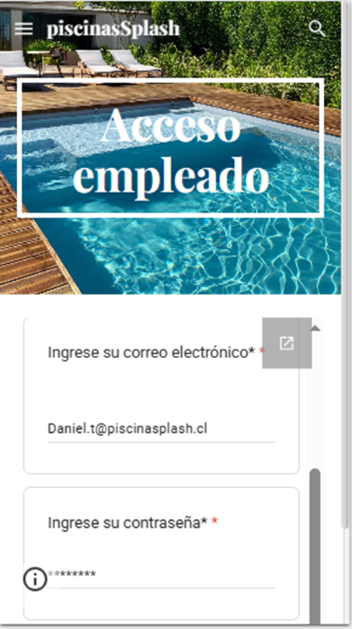
EN EL PERFIL DE EMPLEADOS EMPLEADO DE DEBE VERIFICAR QUE CUENTE CON UN CORREO DE EMPRESA EL CUAL ESTA FORMULADO DE LA SIGUIENTE MANERA NOMBRE DEL PERSONAL MÁS @PISCINASPLASH.CL

Slide 27
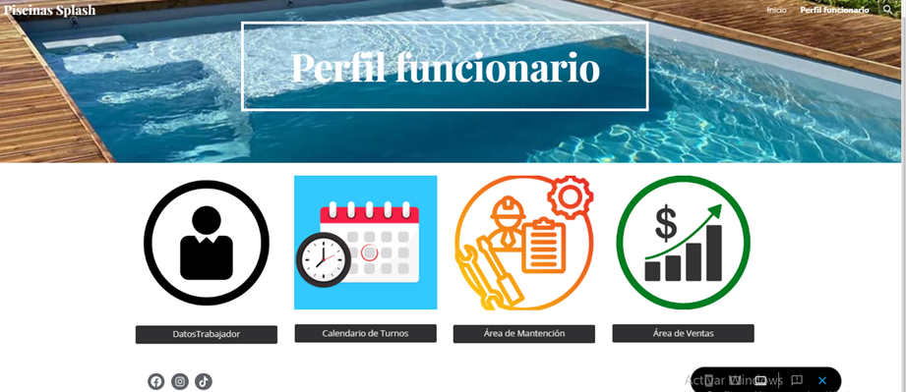
CON LA VALIDACIÓN DEL CORREO ENCONTRAREMOS LO SIGUIENTE EN EL PERFIL DEL EMPLEADO

Slide 28
CIERRE
El sistema responde a las necesidades actuales y futuras de Piscinas Splash.
Aplicamos metodologías y normas profesionales para asegurar el éxito del proyecto.

Slide 29
CONCLUSION
El proyecto permite la transformación digital de Piscinas Splash.
Mejora atención al cliente, eficiencia interna y capacidad de expansión.
Uso de SCRUM, normas internacionales y herramientas adecuadas asegura calidad y éxito del sistema propuesto.

Slide 30
MUCHAS GRACIAS!

